Slide 1
AutoST 自动化测试工具介绍
2022.1
Confidential
iAuto (Shanghai) Co., Ltd.

Slide 2
培训计划
１、第一轮：AutoST-自动化测试系统介绍 2022/1/13
２、第二轮：AutoST-测试脚本编写&框架 2022/1/#
３、第三轮：22TDEM-自动化测试环境搭建介绍&常见问题 2022/1/#
４、第四轮：AutoST-测试服务器使用&运维流程 2022/2/#

Slide 3
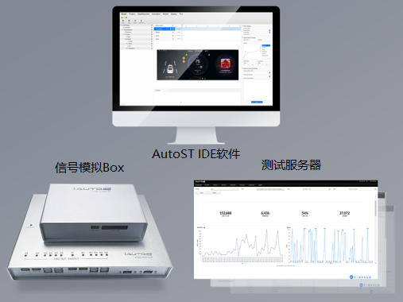

1.1 AutoST自动化测试系统一览
AutoST产品↓
AutoST 是iAUTO自研的针对车载娱乐系统和电子仪表盘系统的自动化测试工具
自动化测试系统
Test Server：Hawkeye
分布式：多任务运行
便利性：可远程控制
实时性：报告实时更新
下发执行/报告上传
台架（IVI/Meter）自动化测试
台架（IVI/Meter）自动化测试
AutoST IDE
Test Box
AutoST IDE
Test Box
IVI/ Meter Devices
IVI/ Meter Devices
AutoST团队
PM(Product Manager)
吴凤萍
Bug票自动生成
现在：半自动中，可以生产模板
未来：实现自动生产bug票
Project1
Project2
…
IDE 软件
测试服务器
Redmine
李文静
张书辉
闫冠杰
姜畅
张红阳
张冉
毛腾之

Slide 4
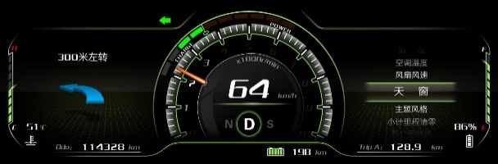
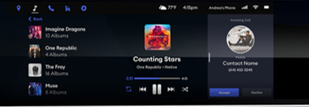
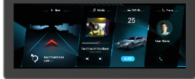
1.2 AutoST运用一览
运用领域
电子仪表盘
车载娱乐系统
主屏
副屏
车控系统
MCU
Gateway
智能座舱
Hypervisor
QNX
Android
Linux
应用层
UX/UI 交互测试
VR 标准命令交互测试
喇叭输出测试
Transmit Scheme
标准CAN/CAN-FD信号诊断
CAN信号的诊断
A2B音频总线信号模拟
信号一致性测试
Digital Signal
VR的输入模拟
喇叭输出采集
电源信号模拟
Analog Signal
CAN/CAN-FD
LIN
A2B
XCP
Ethernet
声音模拟信号
电信号

Slide 5
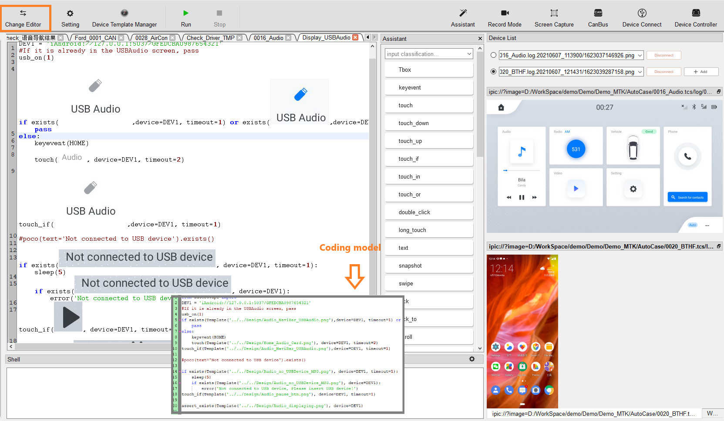
1.3 Test IDE
Test IDE是运行在Windows端的自动化测试脚本开发软件
AutostIDE
特性
图形化编辑
图形化编辑
封装常用操作API
可任意切换脚本显示模式
录制操作自动生成脚本
插件可扩展
面板可调整
多屏互动
支持连接多个设备
实时显示画面
录制操作自动生成脚本

Slide 6
1.3.1 RoadMap – AutoSTIDE 上位机软件
2020
2021
2022
可视化编写
录制模式
单画面显示
多画面显示
IDE U商业化升级
CAN信号回放功能
脚本编写
Assistant-API：110个
Assistant-API：120个
Assistant-API：150个
实走数据回放功能
Meter-Template自动生成脚本
IVI-Template半自动生成脚本
ECU-Template自动生成脚本
本地执行
服务器客户端
服务器客户端-单包
测试执行
HTML格式报告:容量大
HTML格式报告:容量压缩 40%
本地配置共享内容增加
Android系统
车机操作模拟
MiniTouch
HMI Control Tree
智能机器人控制
串口
MaxTouch
AVC-LAN
adbTouch
VNC Client模拟
画面获取
SNAPSHOT
HD Camera
HDMI视频采集
SNAPSHOT-多屏
Scrcpy-多屏
minicap
VNC Client模拟
Minicap-多屏
信号模拟
标准CAN
模拟信号
CAN-FD
XCP协议标定测试
(电)波形信号：多通道
两路LIN通信
INICnet网络支持
(电)波形信号：单通道
(电)波形信号：多通道
CAN*2/CAN-FD信号收发
Ethernet协议测试

Slide 7
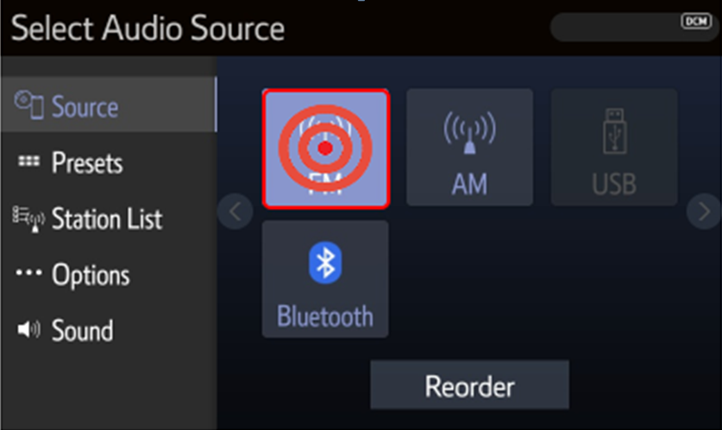
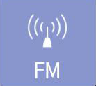
1.3.2 IDE Function – HMI Verification
AutoST通过模拟测试人员的视觉，采用图像识别的方法验证车机画面上的图像是否符合预期。
基于高性能图像识别算法，在普通配置的PC上最高支持30fps实时识别。
测试Case脚本
Head Unit
Assert_Exists( )
Assert_Exists( )
Target Image
Image Recognition
Screen capture
Not match
Match
PASSED
FAILED

Slide 8
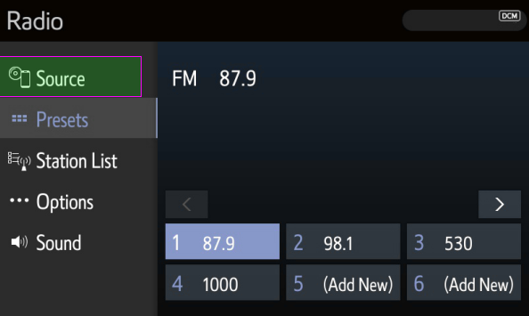
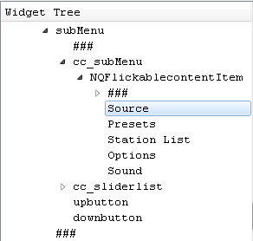
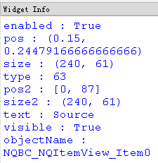
1.3.4 IDE Function – HMI Verification（控件树机制）
AutoST 控件树机制，可获取IVI画面对应的HMI 控件文字和坐标等信息，并基于这些控件信息进行画面操作和判断，无需依赖于IVI 画面截图，从而避开了画面风格等design 变更对测试脚本的影响，更易于测试脚本维护。
AutoST 控件树机制，基于安卓系统的无障碍辅助功能service 开发的功能扩展，可快速移植应用到OEM的车机平台。
控件树情报可以提供画面截图的关联情报：
① 控件树情报描述了当前画面所有控件的布局和显示位置情报
② 控件树情报描述了每个控件的文字、坐标等情报
IVI screen capture
Test case script
poco(text='Source').click()
IVI HMI element tree capture
测试脚本执行的原理：
① 在控件树中找到对应属性的控件节点
② 获取对应控件节点在画面中的位置情报
③ 向IVI发送对应坐标的点击事件

Slide 9
1.3.3 IDE-画面匹配技术和获取方式的关系
画面获取
SNAPSHOT
HD Camera
HDMI视频采集
SNAPSHOT-多屏
Scrcpy-多屏
minicap
VNC Client模拟
Minicap-多屏
工业相机
软件方式：不断截图并实时发送，IDE上的工具将一序列的图片流合成为视频
技术 | 支持 | 功能描述 | 运用&条件 | 画面性能(帧率) | 图片效果 | 优点 | 技术缺陷
minicap | 支持 | minicap是开源项目STF（Smartphone Test Farm）中的一个工具，负责屏幕显示 | 1，Android 2，车机目录读写权限：/data/local/tmp/ | 平均: 15~20帧 理想：30帧 | 高清=截图 | 1，图片效果好 2，无需定制 3，性能稍好 | 1，新的Android平台开始不支持该工具 2，需要车机开放特殊权限
snapshot | 支持 | Android 原生的截图工具：原理同上 | Android | 平均: 10~15帧 理想：20帧 | 高清=截图 | 1，图片效果好 2，无需定制和路径权限 | 丢帧率高
HDMI | 支持 | 自制视频采集盒子方式获取画面 | 1，需要外接视频采集盒子 | 平均: 40~50帧 理想：60帧 | 高清=截图 | 1，图片效果好 2，性能好 | 1，PC性能消要求较高 2，需要定制，成本高
HD Camera | 支持 | 高清摄像头获取画面 |  | 平均: 10~15帧 理想：20帧 | 效果较差 | 1，经济 | 图片效果差，受环境影响
VNC | 支持 | VNC client模拟支持 | 1，任意系统 2，车机系统需组入VNC Service | 平均: 10~15帧 理想：20帧 | 高清=截图 | 1，图片效果好 | 1，有延时 2，需要组入系统(开发支持)
Scrcpy | 2022/3E实现 | Scrcpy工具：远程获取画面 | Android | 平均: 30~60帧 理想：120帧 | 高清=截图 | 1，图片效果好 2，无需定制 3，性能好 4，支持平台多 | 预研中
Industrial camera | 2022/3E实现 | 工业摄像头获取画面 |  | 高帧可达120帧 | 可选高清或高帧 | 1，高帧 | 预研中 价格昂贵

Slide 10
1.3.3 IDE-车机操作模拟技术详解
Android系统
MiniTouch
串口
HMI Control Tree
智能机器人控制
车机操作模拟
MaxTouch
adbTouch
VNC Client模拟
AVC-LAN
技术 | 支持 | 功能描述 | 运用&条件 | 性能 | 优势 | 技术缺陷
minitouch | 支持 | 支持Android系统的点击操作模拟 | 1，Android 2，车机目录读写权限：/data/local/tmp/ | 丢失率：1/1000 下发率：10/s |  | Event有一定丢失率
maxtouch | 支持 | 支持Android系统的点击操作模拟 | 1，Android 2，车机目录读写权限：/data/local/tmp/ | 同上 |  | Event有一定丢失率
adbtouch | 支持 | 支持Android系统的点击操作模拟 | Android | 同上 |  | Event有一定丢失率
serial | 支持 | 支持通过串口模拟点击操作 | 1，Android, Linux 2，车机串口接出 | 同上 |  | Event有一定丢失率
HMI elements-uiautomator2 | 支持 | 【uiautomator2】支持控件树获取，操作模拟，属性值check方式 | 1，Android 2，车机目录读写权限：/data/local/tmp/ | 同上 |  | Event有一定丢失率
HMI elements-Android service | 支持 | 【Android service】支持控件树获取，操作模拟，属性值check方式 | 1，Android 2，车机目录读写权限：/data/local/tmp/ | 同上 |  | Event有一定丢失率
VNC | 支持 | VNC client模拟支持 | 1，任意系统 2，车机系统需组入VNC Service | 同上 |  | Event有一定丢失率
Robot hand | 2022/3E实现 | 支持控制机械臂模拟画面点击操作 | 1，连接机械臂机柜 | 评估中 | 适用任何系统 | 操作效率低

Slide 11
附. AutoST IDE_使用资料
【QA&技术支持】
企业微信
邮件：
To：组邮件：autost@iauto.com
【工具说明资料】
AutoST工具使用说明网站： http://wiki.iauto.com/wiki/AutoST
2. 如何搭建测试环境
2.1 软件安装说明
2.2 各种测试场景的硬件连接和软件配置
3. 如何编写测试脚本
IDE API接口说明：http://wiki.iauto.com/wiki/AutoST/AutoST-API
版本发布地址：\\ibigtom.storm\Model\iAutoST\Release #稳定版：1.4.8~9

Slide 12
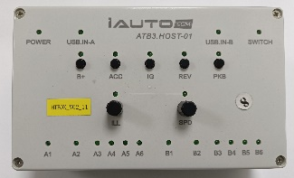
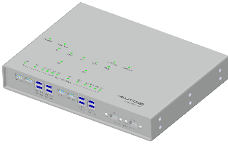
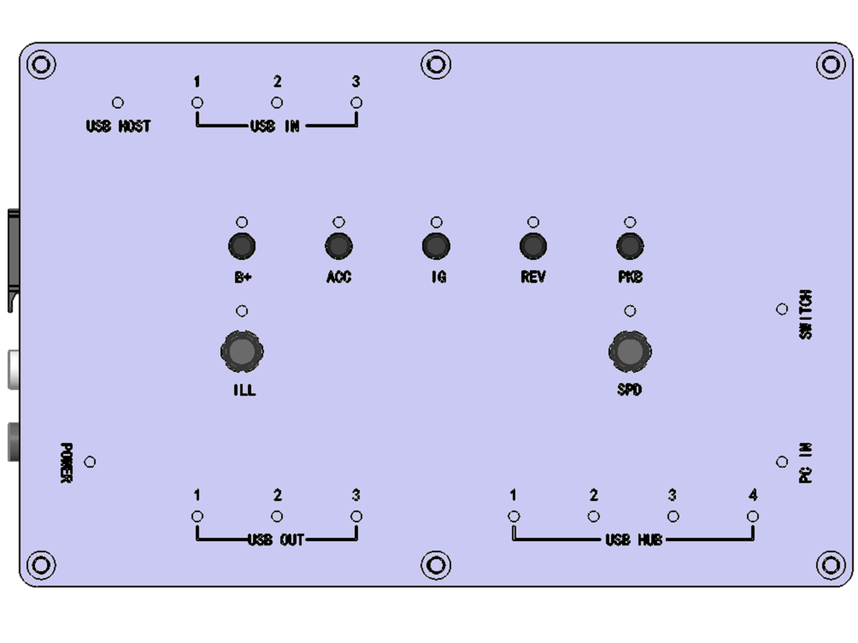
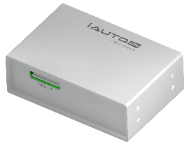
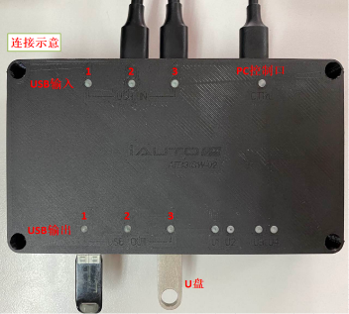
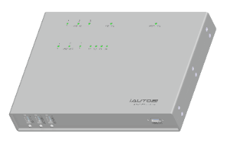
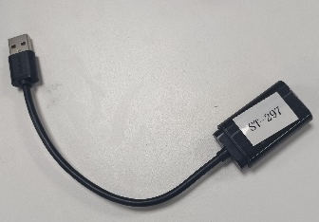
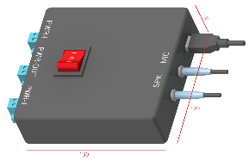
1.4 AutoST_测试盒子演变
量产里程碑
下一代
Hibox 3.0塑料盒子
Hibox 3.0 金属盒子
Hibox 4.0塑料盒子
支持CAN通信
扩展USB口
周边设备控制
车辆信号模拟
视频信号采集盒子
视频盒子
升级功能：
两路CAN通信
支持CAN-FD
两路LIN通信
多路程控电源控制
集成：
USB 3路Switch盒子
多路声卡设备
3路USB设备互切控制
USB 3路Switch盒子
支持音频模拟信号
支持 采集喇叭输出
声卡设备

Slide 13
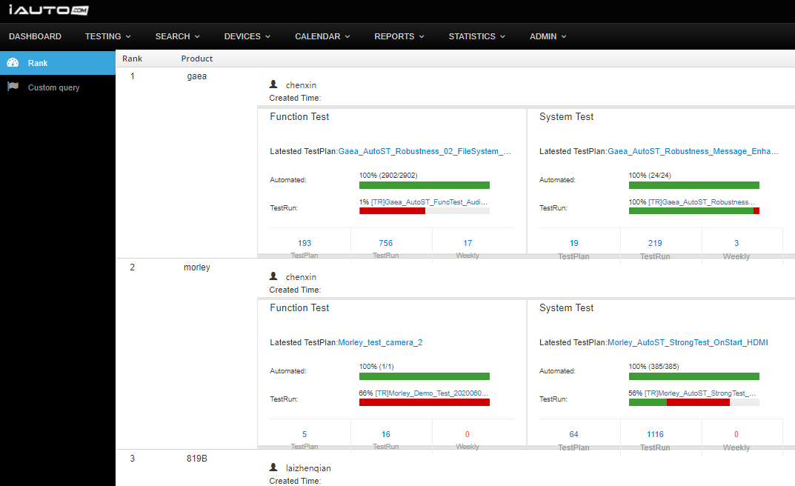
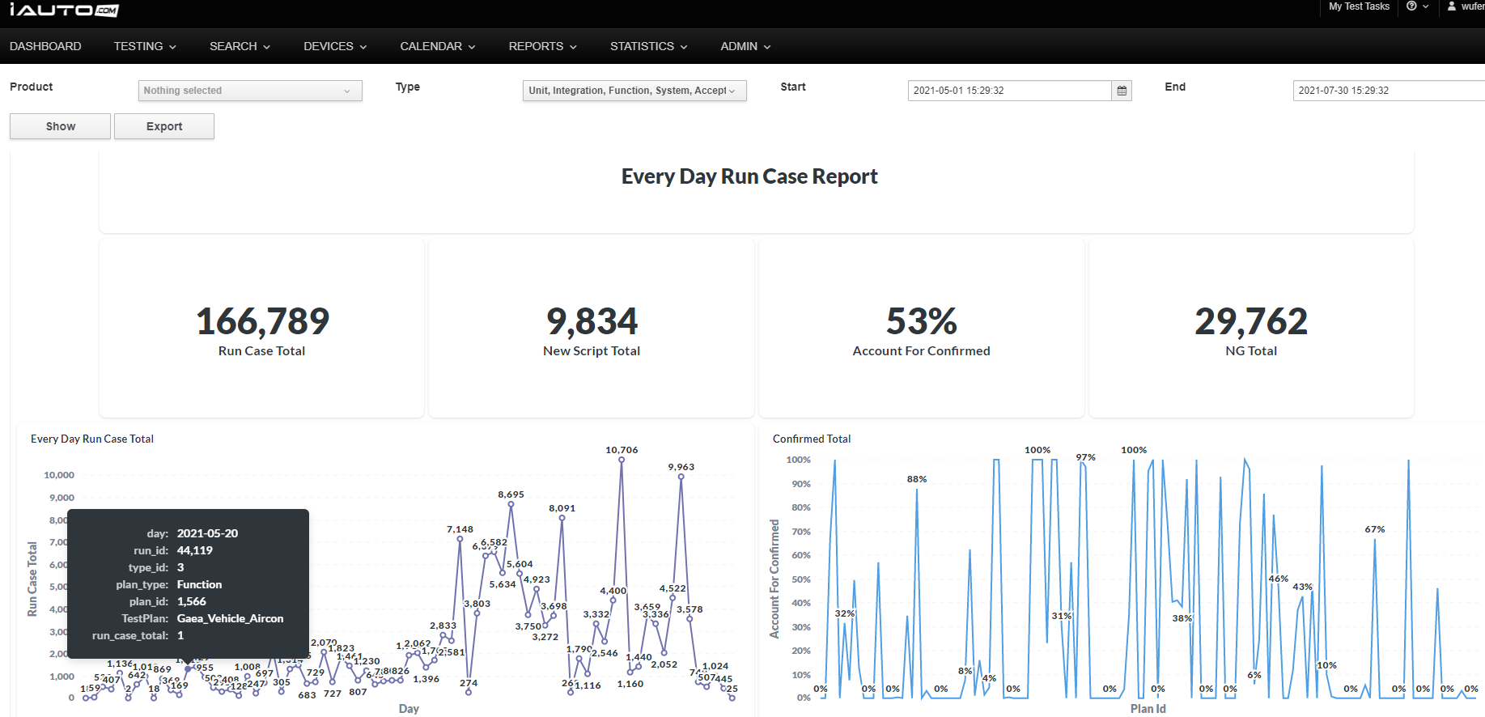
1.5 Test Server
测试Case管理&运行服务器
分布式管理
多设备同时运行
测试设备远程监控
测试报告实时更新
实时状态更新
显示整体测试计划和测试进度状态
自动生成实时测试报告
指定邮箱发送报告
数据整理
测试结果一次解析
bug原因自动归类，经验库积累
可扩展性
支持第三方网站接入
例如：Git, Jira, Redmine

Slide 14

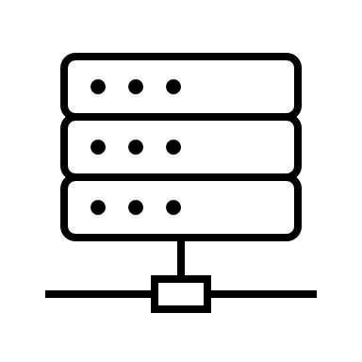
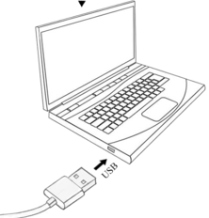
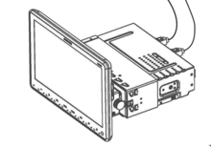
1.6 AutoST － 服务器和ClientPC连接示意图
Web
Test Web
Test Serverは外部サーバを利用する必要がない
Test Server
TestPlan
TestRun
Report
etc
Workstation
mass storage units
New TestRun
Select Executor
Send job
Test result
Client PCをTest ServerとLANで接続
ClientPCの接続例
测试盒子
Client PC
Power
USB HUB
⁺
-
Client PC
IO/ CAN Simulator Block
Signal
Power IO
CAN IO
IVI/Cluster
B＋
GND
CAN
Audio Block
USB
Analog
Analog
…
USB Control Block
IVI/Cluster
IVI/Cluster
IVI/Cluster
USB Switch
USB ON/OFF

Slide 15


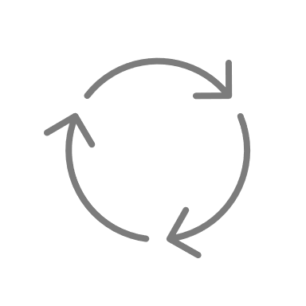



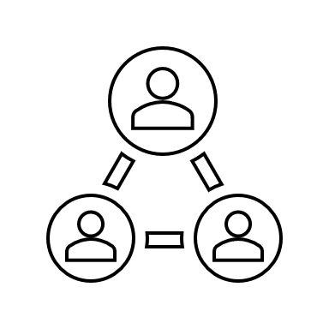


1.7 iAUTO 自动化测试·AutoST导入流程
自动化测试开发流程如下：
AutoST & PL
AutoST & Tester
Tester & AutoST
前期需求检讨↓
系统接入定制↓
自动化测试导入↓
AutoST导入
合作达成
测试脚本编写
扩展测试
End
自动化测试环境搭建
部分测试Case编写完成可以率先投入测试
Release验收测试
技术需求
响应
需求吸收
方案反馈
工具交付
技术培训
问题和新需求
线上&线下同时技术支持
AutoST提供的产品技术支持
测试需求理解
定制化部分开发
现场调试
技术支持和产品维护
AutoST团队对应需求
QA&FAQ平台：
QA：mail 发送给 autost@iauto.com
FAQ：http://wiki.iauto.com/wiki/AutoST/faq

Slide 16
2. AutoST －测试品质向上
AutoST可以从以下几方面提升测试品质：
可以在少量人工介入下大幅增加测试频次，反复检测产品质量，暴露软件问题。
例：复归测试
1000次/开机重启复归测试
手动测试进度
用例设计 | 反复测试：200次/天*5天
导入自动化后可一天24h不间断测试
用例设计 | 搭建自动化测试环境0.5天 | 自动测试：400次/2.5天
精准测试要求场景，AutoST可以按照测试设计要求精准实施。
例：USB设备插拔切片测试
右图的波形所示：
AutoST可以精准执行定时USB插入和拔出操作，并实时判断车机表现。
USB设备插入
USB设备拔出
单位：秒
0
1.0
2.0
3.0
4.0
5.0
6.0
7.0
8.0
9.0
覆盖手动测试的盲区，填补手动测试无法覆盖的case。
测试结果图表可视化，摒除人工主观判断，提高评价标准的一致性。

Slide 17
3. AutoST －应用于iAUTO内部项目
Auto同时也在内部IVI和仪表盘项目中大量投入使用，相当于Tire1,Tire2…等角色的运用的场景。
在iAUTO内部项目的交付性测试中，通过自动化测试工具进行网罗性测试，强化测试和Bug复现回归测试三项作业。
No. | 实施项 | 实施内容和效果 | 备注
1 | 网罗性测试 | 通过积累的2万个左右的自动化Case，可覆盖70%的功能点测试。针对式样变更频繁迭代发布Release的情况，可通过部署在多台测试环境上并行自动测试，从而快速完成全功能测试（以部署15台测试环境为例，可在48小时内完成一轮测试）。 | 在多个大型项目中已经实施，自动化Case可以复用，仅需针对式样变更和新增机能进行适配。
2 | 强化测试 | 通过自动化组合、切片、遍历等方式对系统薄弱点进行专题强化测试，以提高系统的鲁棒性。 | 在多个大型项目中已经实施，测试观点和测试Case可以复用，仅需针对式样变更进行适配。
3 | Bug复现和回归 | 对于复现率较低的Bug，可以通过把复现手顺做成自动化脚本，自动反复执行来重现问题和回归问题。

Slide 18
4. AutoST应用于iAUTO内部项目 – 强化测试
基于过去项目中容易出现问题模块的经验，选取以下15个专题进行强化测试：
No | 强化测试项目 | 测试着眼点 |  |  | Case数
 |  | 严重缺陷 | 经验积累问题 | 实际可能发生
 |  | (可能导致召回) |  | 不容易测到
1 | Meter连携 | 中 | 高 | 中 | 183
2 | 实车（CAN） | 中 | 高 | 中 | 441
3 | CAMERA | 高 | 高 | 高 | 426
4 | Hard key | 高 | 高 | 高 | 1351
5 | Mutli-mic | 中 | 中 | 中 | 144
6 | usb-hub | 中 | 中 | 中 | 276
7 | 个人情报初期化 | 高 | 高 | 高 | 4376
8 | File System | 高 | 高 | 高 | 2800
9 | update | 中 | 高 | 中 | 167
10 | 启动强化 | 高 | 高 | 中 | 76980
11 | blink-reset | 中 | 高 | 高 | 84
12 | 长时间、高负荷运行 | 中 | 高 | 中 | 730
13 | 特定竞合测试（画面） | 高 | 高 | 高 | 24450
14 | 特定竞合测试（音声） | 高 | 高 | 高 | 1440
15 | 特定竞合测试（网络） | 高 | 高 | 中 | 3960
合计 |  |  |  |  | 117808

Slide 19
附. AutoST_资源路径
【QA&技术支持】
企业微信
邮件：
To：组邮件：autost@iauto.com
【工具说明资料】
AutoST工具使用说明网站： http://wiki.iauto.com/wiki/AutoST
项目运行报告log：\\scorpio.storm\share\node15\AutoST
测试服务器网站：http://hawkeye.iauto.com/ #storm帐号

Slide 20
Thank you！

